Slide 1

Федеральное государственное бюджетное образовательное учреждение высшего образования
«МИРЭА – Российский технологический университет»
РТУ МИРЭА
Институт информационных технологий
Кафедра практической и прикладной информатики (ППИ)
Презентация по практической работе №14 по дисциплине «Моделирование бизнес-процессов»
Студент: Хитров Н.С.
Тема: Модель процесса «Обслуживание клиента в салоне красоты»
Группа: ИКБО-20-21
Руководитель: преподаватель, Ахмедова Х. Г.
Москва 2023

Slide 2
Цель и задача
Цель занятия: отработка применения типизации событий и элемента «Задача», а также маркеров действий при создании моделей процессов в методологии ВРМN.
Постановка задачи: на основе выданного преподавателем варианта задания:
а) сформировать текстовое описание бизнес-процесса, определив роли (исполнителей), инициирующее и завершающее событие, тем самым определив границы бизнес-процесса;
b) построить бизнес-процесс в нотации BPMN,
с) подготовить презентацию для публичной защиты бизнес процесса, защитить полученную модель.
Задание 1. При построении модели необходимо обеспечить как минимум два пула с целью получения диаграммы взаимодействия. Один из пулов может представлять собой либо контрагента либо другой процесс. Все элементы «Задача» и события студент должен типизировать, а также использовать маркеры действий. Применить не менее одного раза маркер подпроцесса и построить для него отдельно в дальнейшем развёрнутый пул. В процессах кроме их наименования даны опорные задачи, которые могут выступить в качестве подпроцесса. При недостатке информации студенту рекомендуется обратиться к свободным и доступным источникам в Интернете.

Slide 3
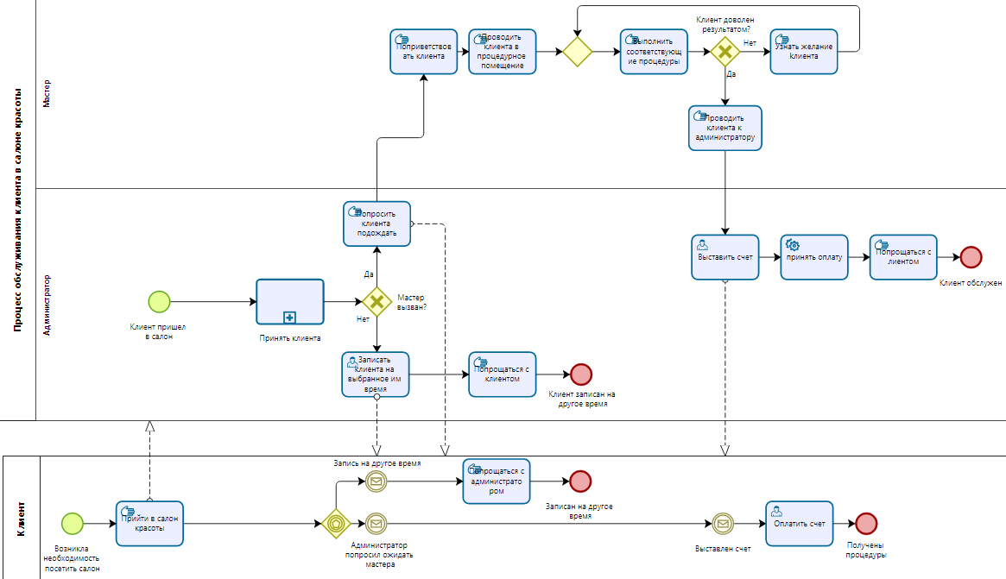
Описание процесса
Рисунок 1 - Процесс «Обслуживание клиента в салоне красоты»

Slide 4
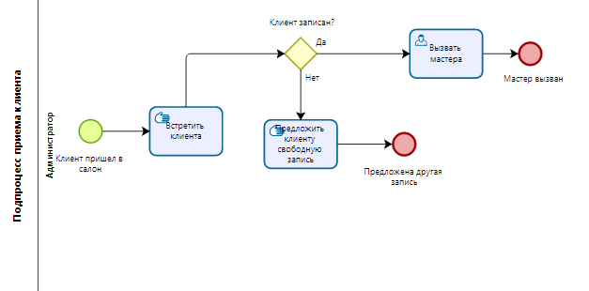
Описание подпроцесса
Рисунок 2 - Подроцесс «Прием клиента»

Slide 5
Заключение
В данной презентации была выполнена схема бизнес-процесса «Обслуживание клиента в салоне красоты» и сформировано текстовое описание бизнес-процесса, определив роли (исполнителей), инициирующее и завершающее событие, тем самым определив границы бизнес-процесса.

Slide 6
СПАСИБО ЗА ВНИМАНИЕ!

